Slide 2
语文三年级下人教
第七单元过关测试卷

Slide 5
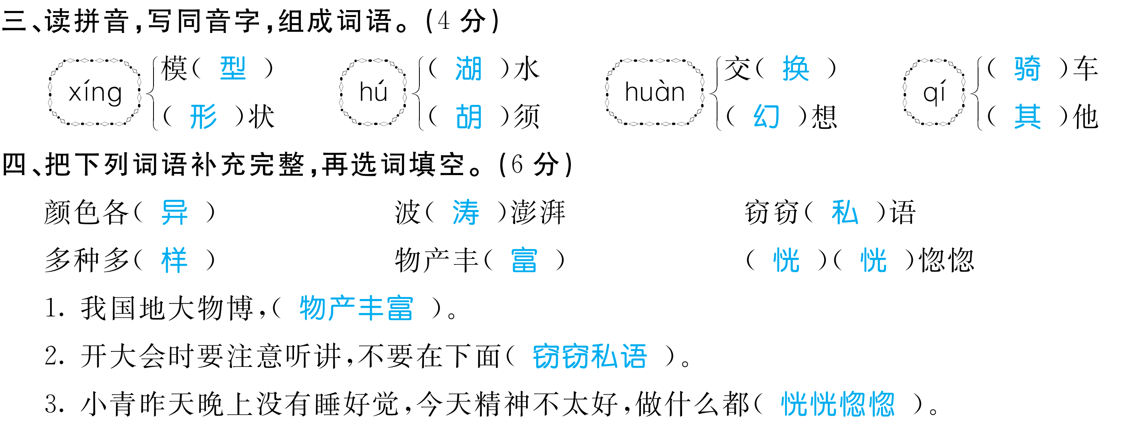

Slide 14
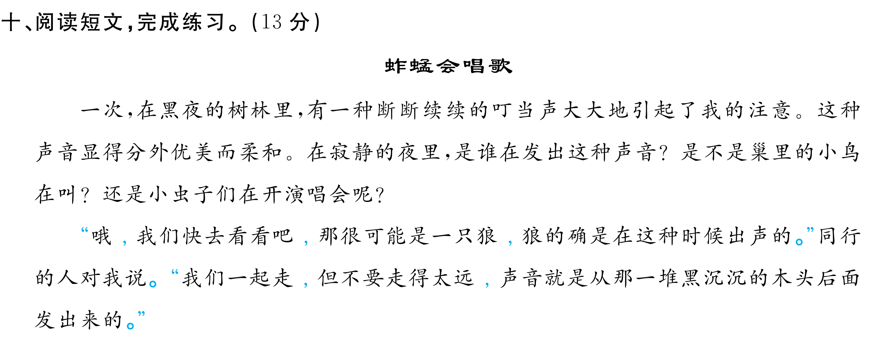

Slide 15
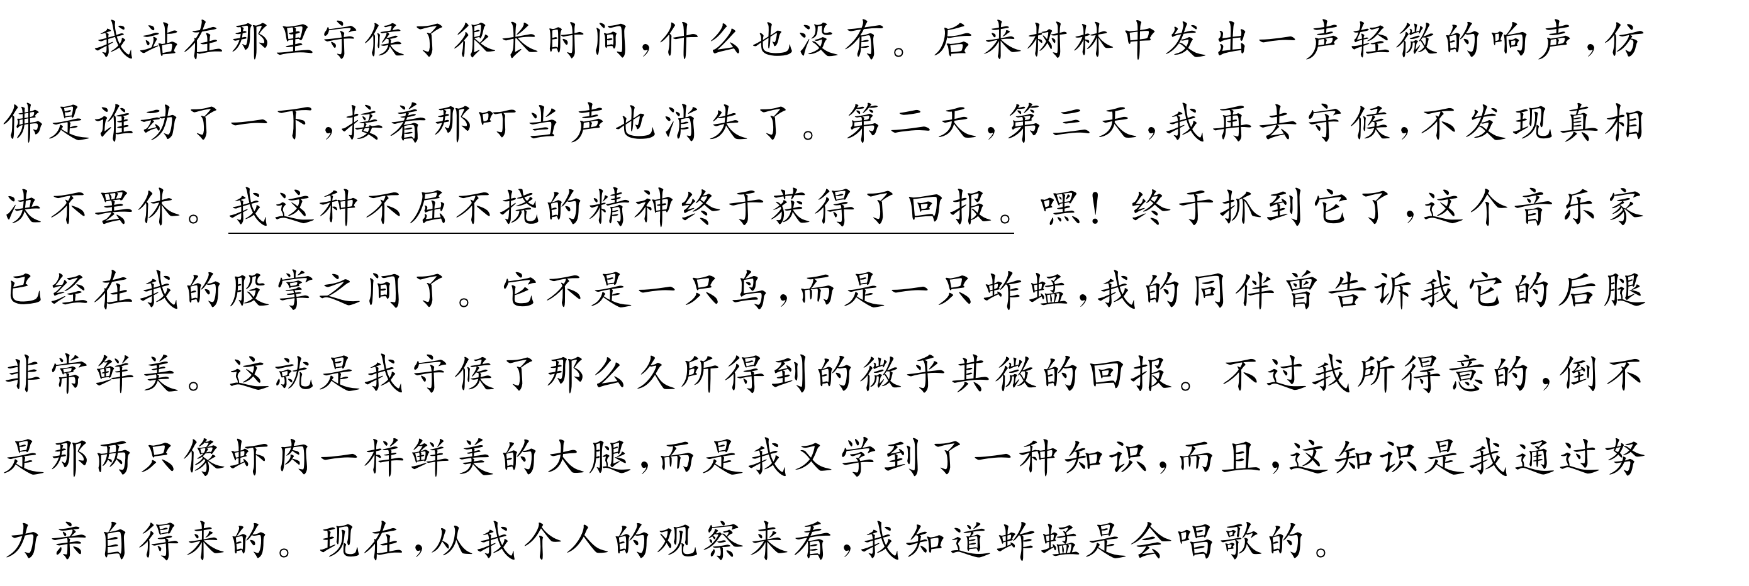

Slide 18
